Slide 1
Docker Swarm

Slide 2
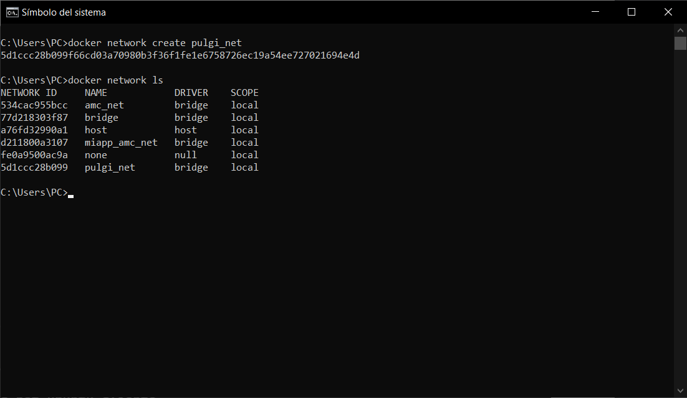
1. Creamos la red

Slide 3
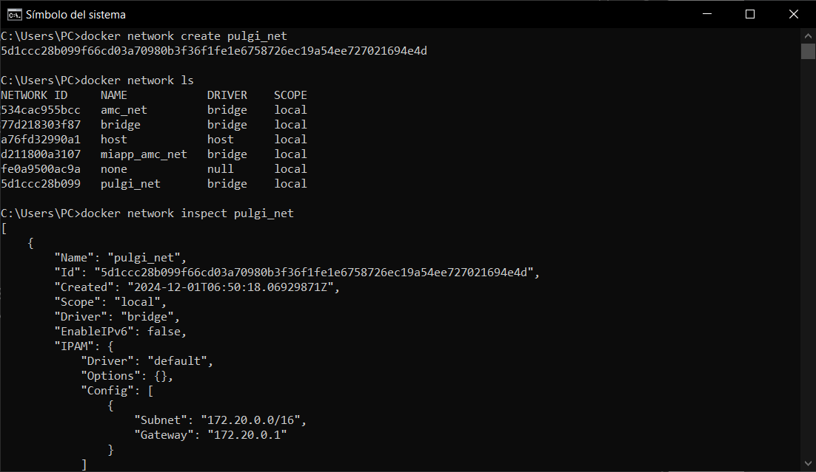

Slide 4
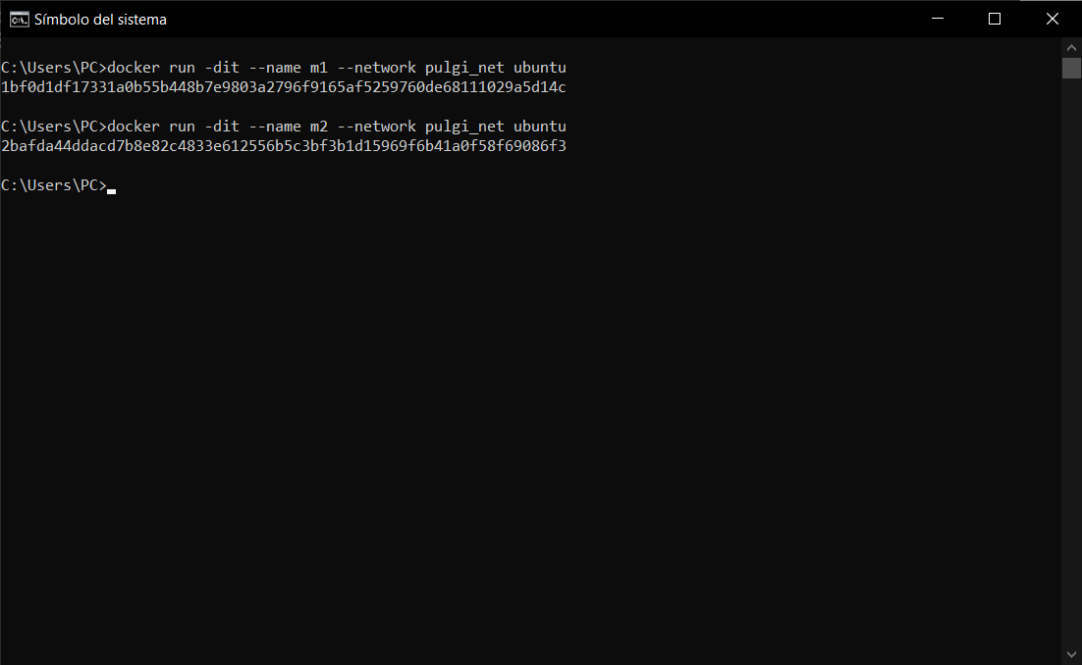
2. Creacion de los contenedores con su red

Slide 5
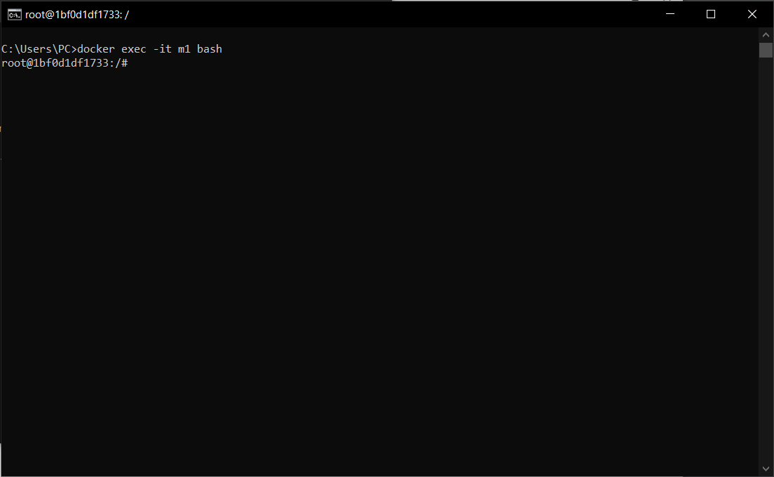
Ejecutamos m1 y m2

Slide 6
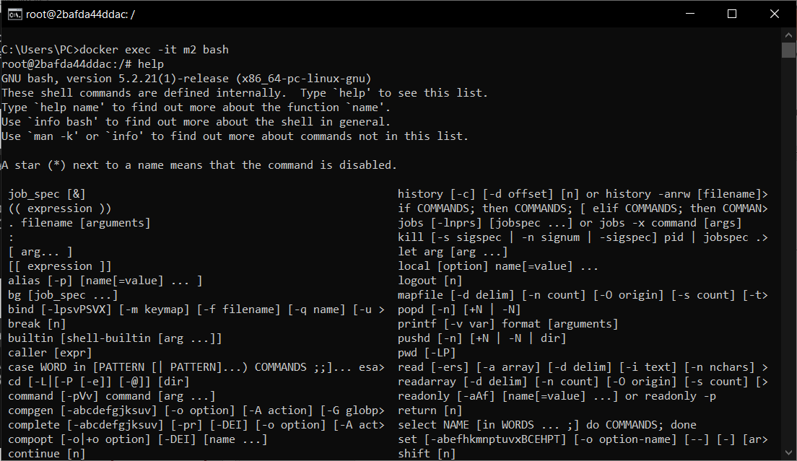

Slide 7
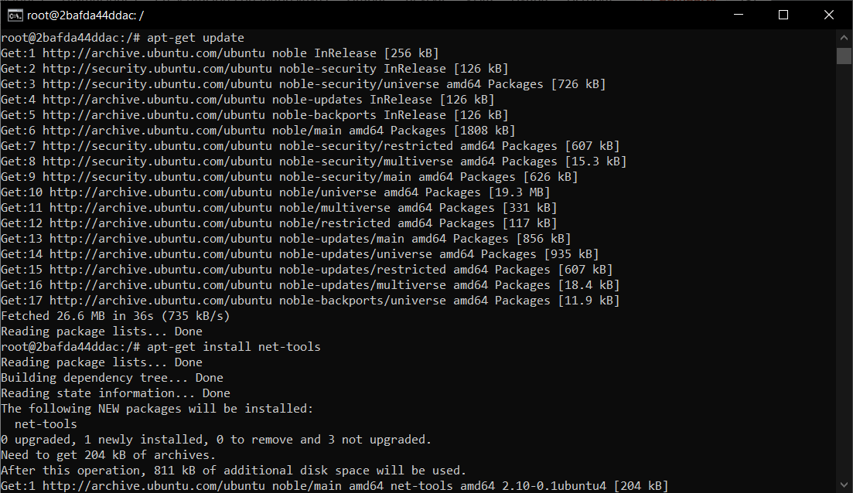
Instalamos los paquetes necesarios en m1 y m2

Slide 8
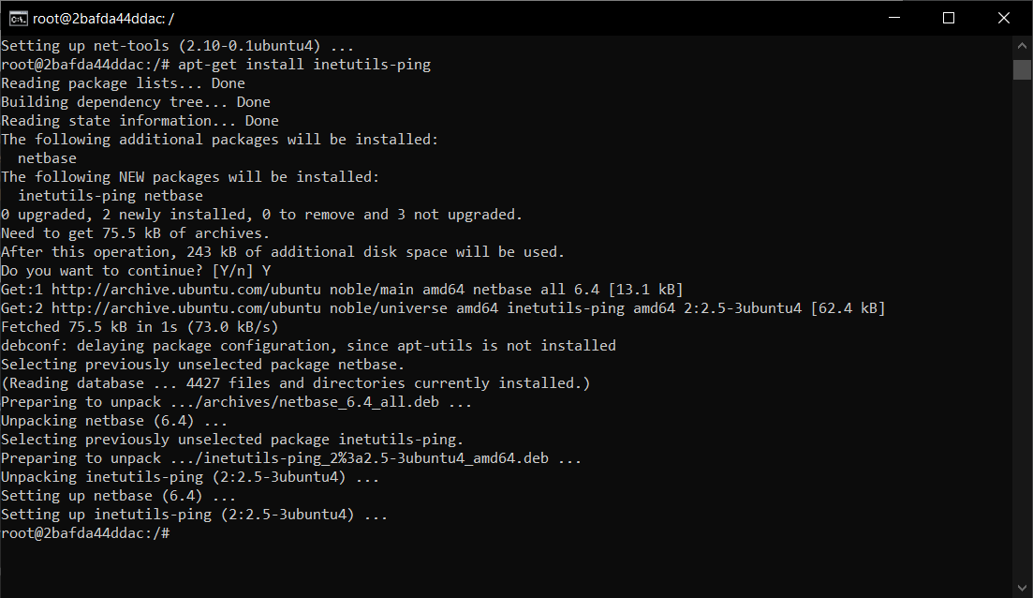

Slide 9
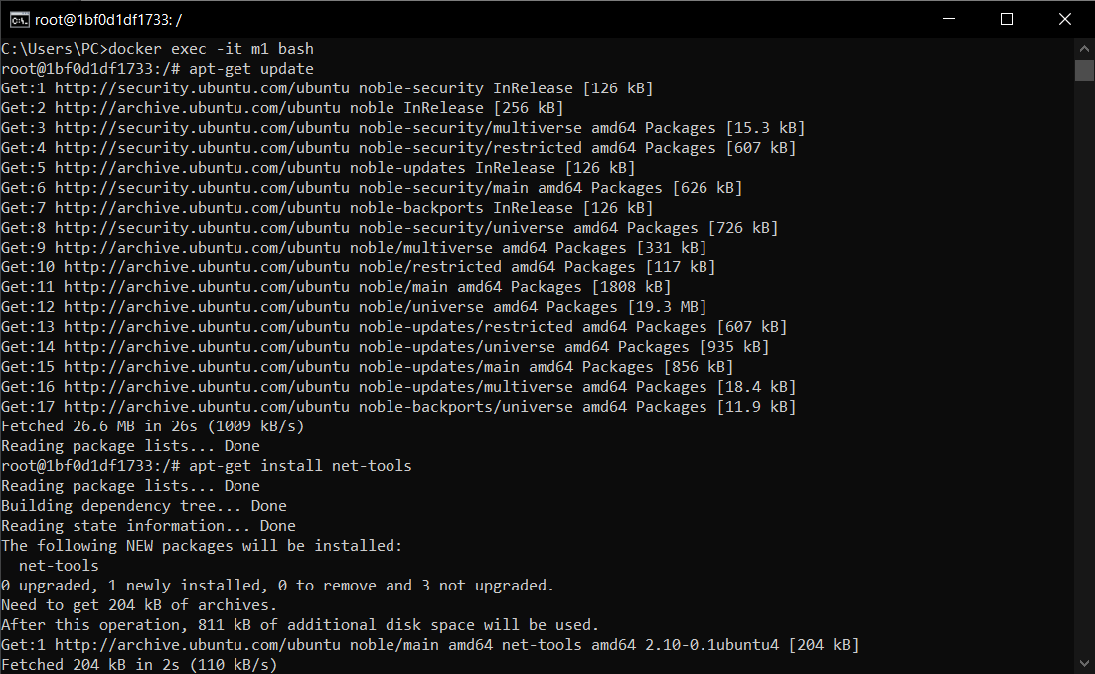

Slide 10
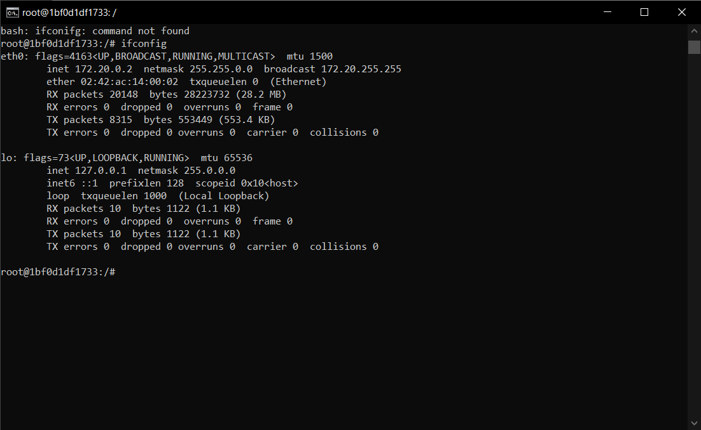
3. Revisamos “ifconfig” de los contenedores

Slide 11
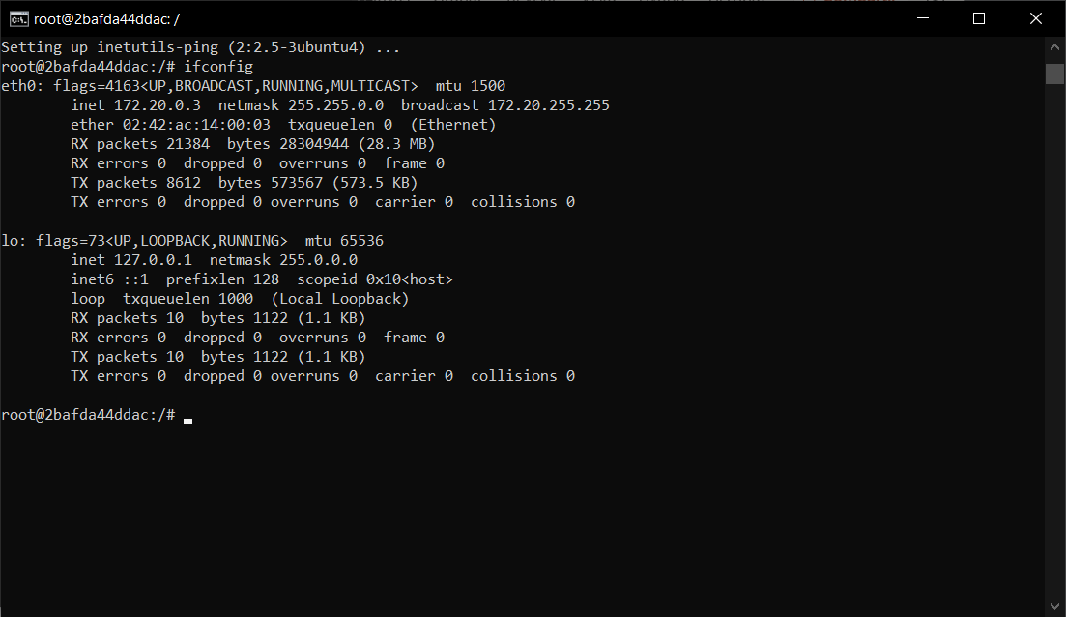

Slide 12
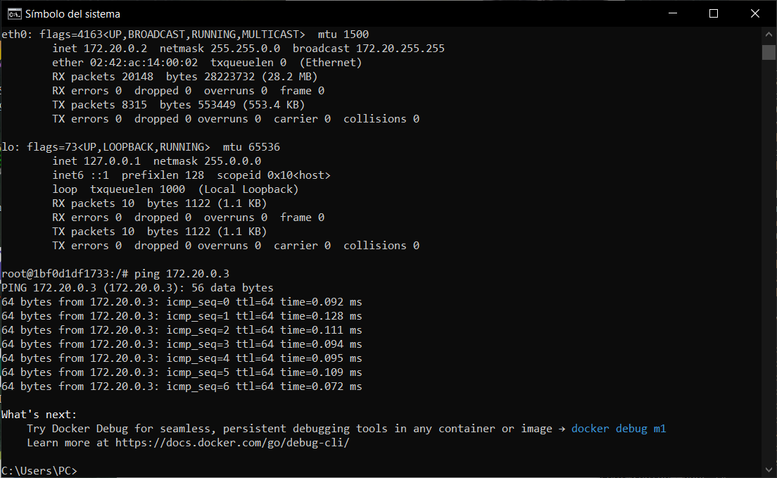
Hacemos ping entre contenedores

Slide 13
